Slide 1

ОСНОВЫ
БЕЗОПАСНОСТИ
ЖИЗНЕДЕЯТЕЛЬНОСТИ
5 КЛАСС
ГОРОД КАК СРЕДА ОБИТАНИЯ

Slide 2


Здравствуйте!
С этого года мы с вами начинаем изучать предмет «Основы безопасности жизнедеятельности»

Slide 3
Мы научимся:
распознавать опасности и предвидеть их последствия;
избегать опасностей и грамотно действовать, если избежать опасной ситуации невозможно;
а главное – самим не создавать опасных ситуаций

Slide 4
Счастливого вам пути к познанию мира, себя в нем, к здоровью и здоровому образу жизни!!!

Slide 5

Для того, чтобы вы поняли о чем пойдет сегодня речь, отгадайте небольшой кроссворд

Slide 6
На двух колесах я качу,
Двумя педалями кручу,
За руль держусь, гляжу вперед.
И вижу – скоро…
Стою я с краю улицы
В длинном сапоге –
Чучело трехглазое
На одной ноге.
На проезжей части,
Неизвестной масти.
Всяк ногами ее топчет,
А она молчит не ропщет.
Чего ни в комнате, ни на улице не увидишь?
Великолепно!
Похвально!
Отлично!
Молодцы!
Не живая, а идет;
Неподвижна, а ведет.
Правильно!
1
Д
О
Р
О
Г
А
С
В
Е
Т
О
Ф
О
Р
2
3
З
Е
Б
Р
А
4
П
О
В
О
Р
О
Т
В
5
О
З
Д
У
Х

Slide 7
Итак! Сегодня, как вы уже догадались, мы поговорим о городе, так как город – место жительства для большинства из нас
Тема урока:
ГОРОД КАК СРЕДА ОБИТАНИЯ

Slide 8
А знаете ли вы когда появились города?
Первое упоминание о городах относится
к 4-3 тысячелетиям до нашей эры.
Это Вавилон, Мемфис и Фивы в Египте, Спарта и Афины в Греции

Slide 9
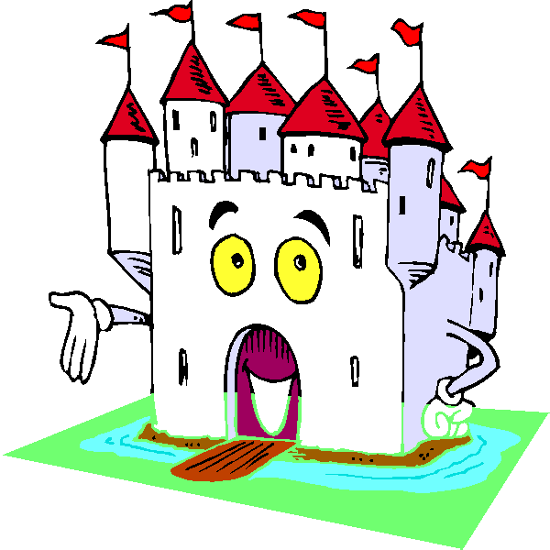
Так что же такое - город? Как вы думаете?

Slide 10
Город – это населенный пункт, жители которого, как правило, не занимаются сельским хозяйством

Slide 11
Что привлекает современного человека в городской жизни?

Slide 12
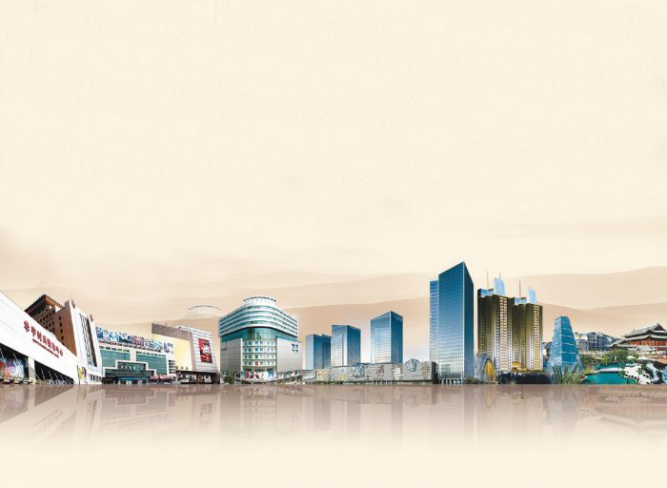
В городах для удобства человека к жилым домам подводятся вода, газ, электричество
В городах существует целая сеть торговых организаций
Городской транспорт обеспечивает передвижение людей в необходимые для них районы
Создана система учебных заведений различного уровня
Население обслуживают медицинские учреждения
Действует система культурных, научных и спортивных учреждений
Созданы службы для обеспечения безопасности населения

Slide 13
Заполни таблицу «Жизнеобеспеченность человека в городе и на селе» и сделай вывод кто больше всего зависит от слаженности работы всех систем жизнеобеспечения городской житель или сельский?
Виды жизнеобеспечения | Город | Село
Вода, газ, электричество
Торговые организации
Транспорт
Учебные заведения
Медицинские учреждения
Культурные, научные и спортивные учреждения
Службы безопасности

Slide 14
Город создает благоприятные условия для жизни и жизнедеятельности человека, но многофункциональные системы жизнеобеспечения несут в себе определенную опасность для городского жителя и требуют от него особенного поведения, обеспечивающего его безопасность

Slide 15
Чтобы система работа слажено, существуют определенные правила поведения для всего населения города. Нарушение этих правил несет за собой возникновение опасных ситуаций для жизни и здоровья человека
ГОРОД И ЕГО ОПАСНОСТИ

Slide 16
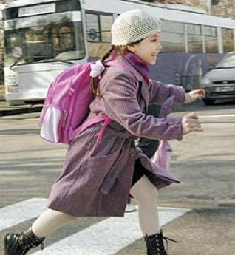
Ситуации, связанные с нарушением правил дорожного движения

Slide 17
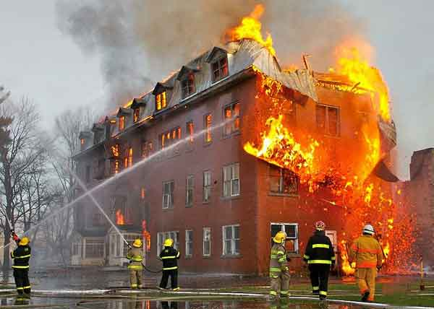
Ситуации, связанные с нарушением правил пожарной безопасности

Slide 18
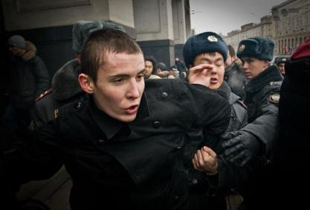
Ситуации, связанные с нарушением мер общественной безопасности и общественного порядка

Slide 19
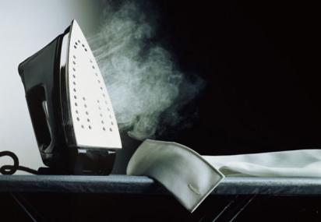
Ситуации, связанные с нарушением правил пользования различными бытовыми приборами, газом и электричеством

Slide 20
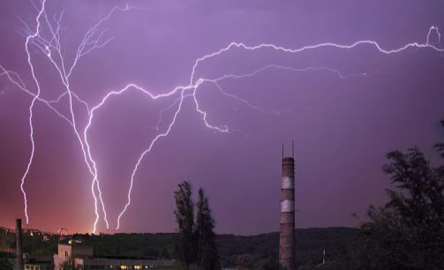
Ситуации, связанные с различными природными явлениями

Slide 21
ВЫВОД
ПОСТОЯННОЕ СОБЛЮДЕНИЕ ПРАВИЛ БЕЗОПАСНОСТИ ЖИЗНЕОБЕСПЕЧЕНИЯ ПРИ ИСПОЛЬЗОВАНИИ ВСЕХ БЛАГ ОБЕСПЕЧИВАЮТ БЕЗОПАСНОСТЬ ЧЕЛОВЕКА В ГОРОДЕ

Slide 22
ОСНОВЫ БЕЗОПАСНОГО
ПОВЕДЕНИЯ
ПРЕДВИДЕТЬ ОПАСНОСТЬ
ПО ВОЗМОЖНОСТИ ИЗБЕГАТЬ ЕЕ
ПРИ НЕОБХОДИМОСТИ ДЕЙСТВОВАТЬ

Slide 23
ДОМАШНЕЕ ЗАДАНИЕ
Описание ситуации |  | Как можно было избежать
Когда, где и что произошло | Мое действие в этой ситуации | Опасной ситуации | Отрицательных последствий
Начните вести
«Дневник безопасности».
Оцените свое поведение в опасной ситуации и определите, каким образом можно было избежать отрицательных последствий.

Slide 24
Впереди у нас с вами еще много встреч.
Берегите себя!

Slide 25
ИСПОЛЬЗОВАННАЯ ЛИТЕРАТУРА
И ИНТЕРНЕТ ССЫЛКИ
Основы безопасности жизнедеятельности: учебник для 5-х классов общеобразовательных учреждений/ А.Т.Смирнов, Б.О.Хренников; под общей редакцией А.Т.Смирнова – 5-е изд. – М.: Просвещение, 2008.
Тематические игры по ОБЖ. Методическое пособие для учителя. – М.: ТЦ Сфера, 2003
http://allday.ru/uploads/posts/2009-04/1239637825_shutterstock_6623389-converted.jpg
http://www.allcliparts.ru/pics/EUROTOON/GERMANY/8.gif
http://pravo.vuz-chursin.ru/imgs/middle_e20be7f.jpg
http://images.yandex.ru/yandsearch?p=6&ed=1&text=%D0%BF%D0%BE%D0%B6%D0%B0%D1%80%20%D0%B4%D0%BE%D0%BC%D0%B0&spsite=027-416185&img_url=images.bugaga.ru%2Fposts%2F2008-12%2F1229205789_1-29.jpg&rpt=simage
http://www.newsland.ru/public/upload/news/slaid/aktsii_protesta_politikafoto_1_1_1_1_1_1_1_1_1_1.jpg
http://www.minchanka.by/image/Eto%20interesno/001_vsyachina/electro/electro_00.jpg
http://images.yandex.ru/yandsearch?p=0&ed=1&text=%D0%BF%D1%80%D0%B8%D1%80%D0%BE%D0%B4%D0%BD%D1%8B%D0%B5%20%D1%8F%D0%B2%D0%BB%D0%B5%D0%BD%D0%B8%D1%8F&spsite=photo.i.ua&img_url=www.photographic.com.ua%2Fimage%2F76205.jpg&rpt=simage

